Slide 1

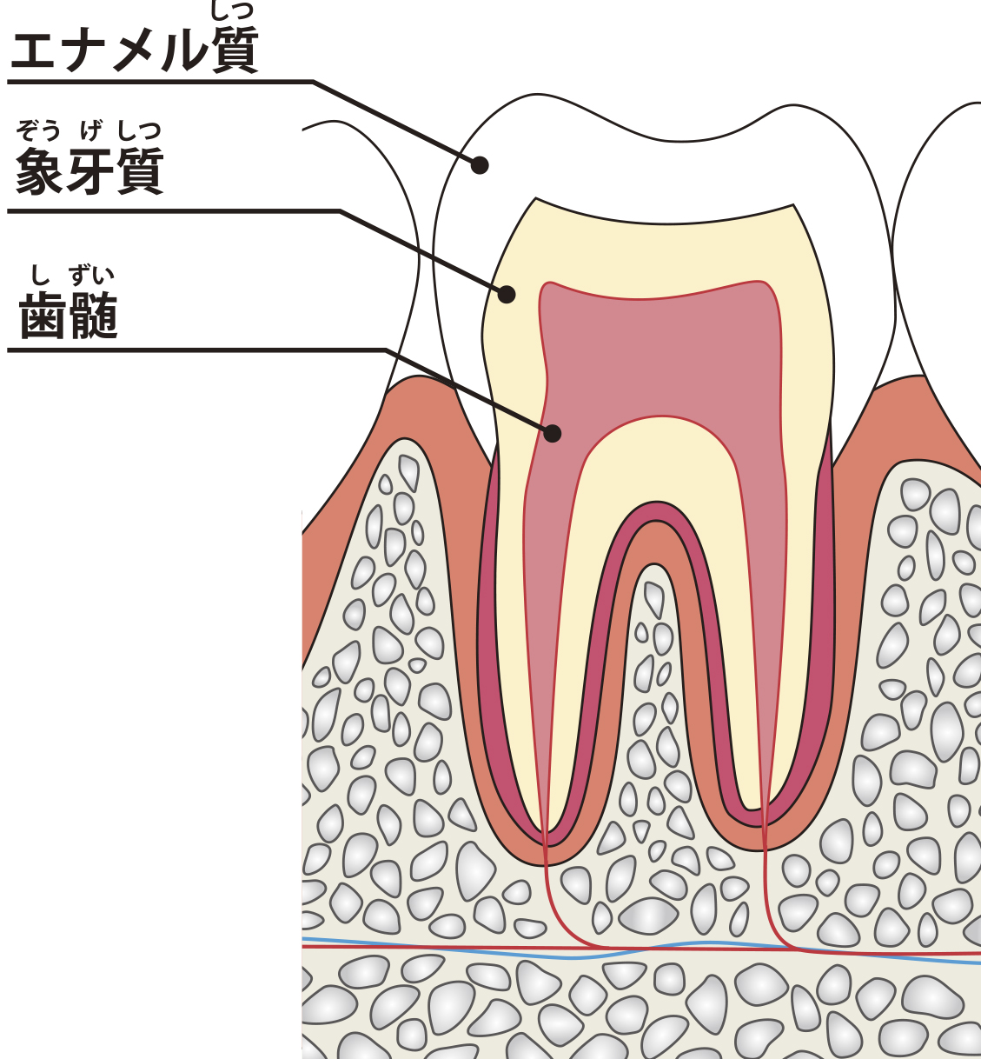

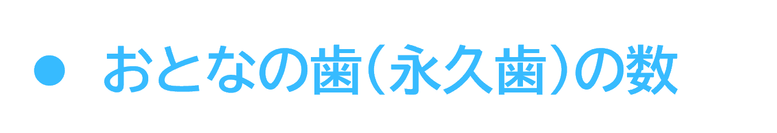
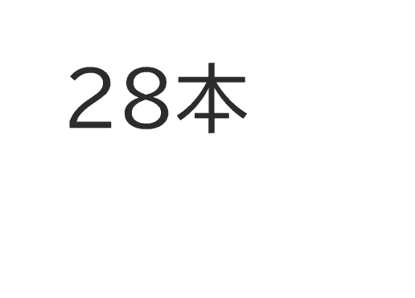
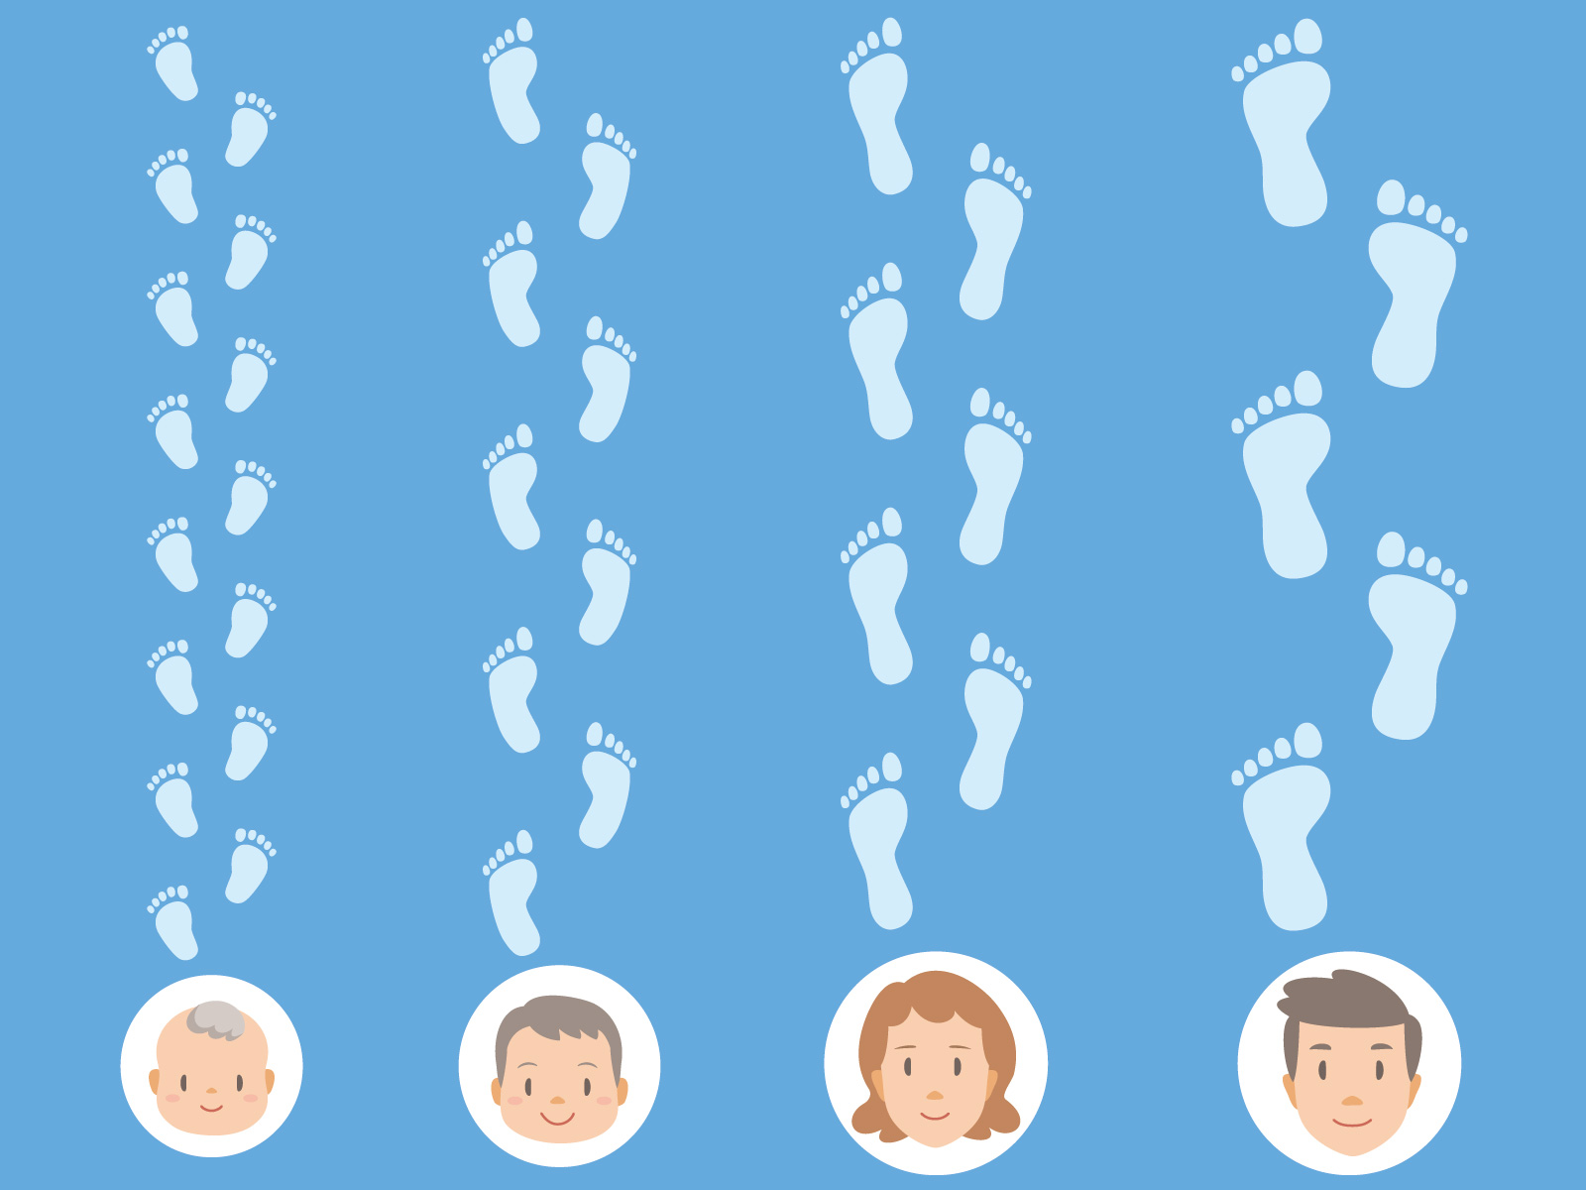




歯のしくみ
歯のしくみ
Notes:
むし歯シミュレーターで、どんなことをしたら、そして、どんなことをしなかったら、むし歯ができるのか？少し、わかったかな？
もう少し、詳しくむし歯のなりたちについてお話をしていきますが、まずは、歯のしくみ（構造）について学びましょう。
図にあるように歯は、一番外側にエナメル質、その中にぞうげ質、そしてぞうげ質のなかに歯ずい（神経）があります。
みなさんは今、歯が何本あるか知っていますか？クリック
大人の歯の数は？クリック 永久歯と言いますが、
28本です。ただし、親知らずといわれる前から数えて8番目の歯を入れると32本になります。ただ、親知らずは始めから無かったり、埋もれたままで、はえないことも多いようです。
クリック
こどもの歯の数は？クリック 乳歯と言いますが、20本です。

Slide 2



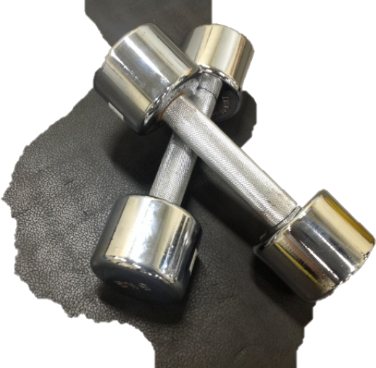
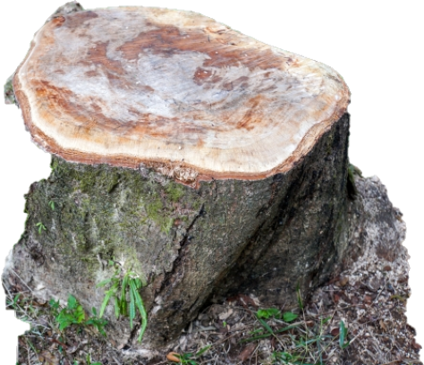
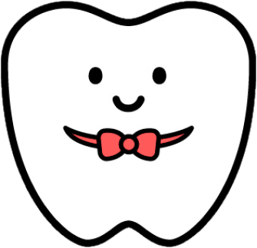


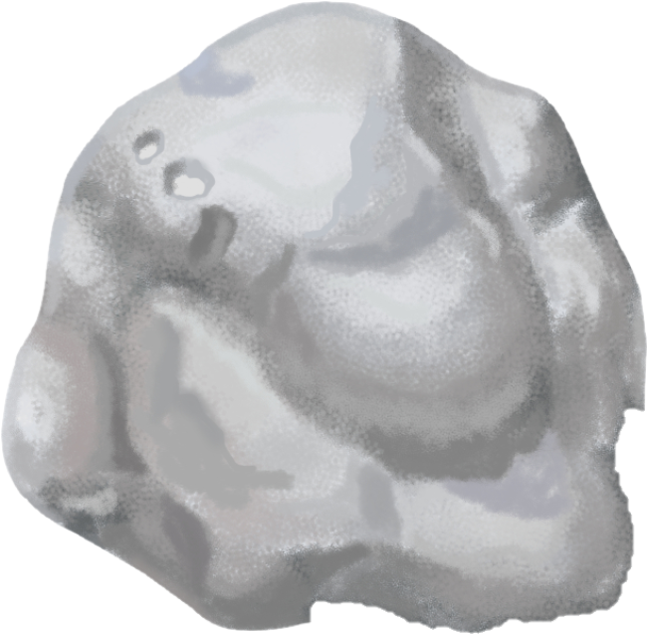
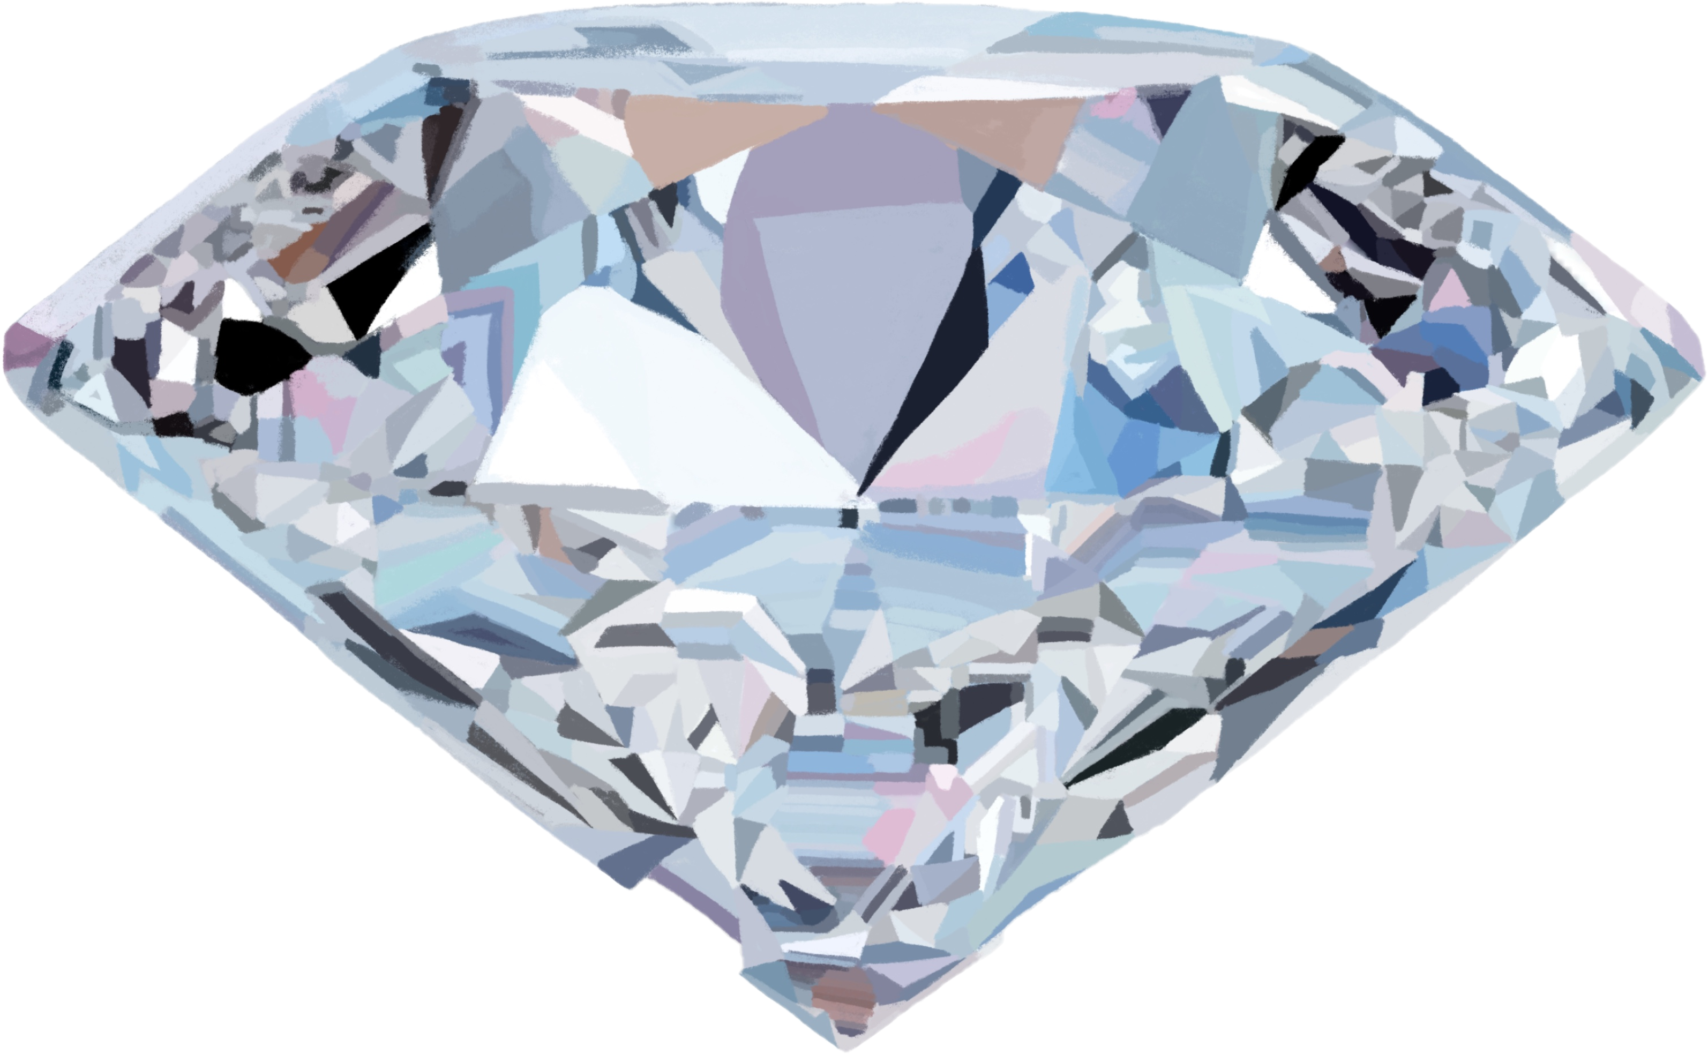
歯のかたさ
歯のかたさ
Notes:
それでは、歯のかたさについてみてみましょう
クリック 歯の外側にあるエナメル質の硬さはどれくらいの硬さなんでしょうか？
色々のものと比べてみましょう
クリック 鉄 クリック 石 クリック 木 クリック ダイアモンド

Slide 3

歯のかたさ
歯のかたさ
かたい
やわらかい
Notes:
先程比べたものを硬いものから順番にならべてみました。
エナメル質はとても硬くて、鉄よりも硬い。だから、色々なものがかみくだけるんですね～
クリック

Slide 4



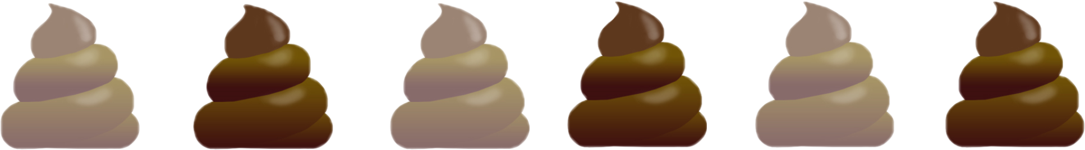


なぜむし歯になるの？
なぜむし歯になるの？
Notes:
では、そんなにかたいエナメル質におおわれた歯は、なぜむし歯になってしまうのでしょうか？クリック
むし歯は、代表的なむしば菌であるミュータンス菌が、歯の表面にくっつくことから始まります。クリック
そして、食べ物に含まれる砂糖（ショ糖）を捕まえて、歯の表面に クリック
ベタベタとした多糖（たとう）とよばれるものを作ります。
この多糖 私たちが毎日ご飯を食べたら必ずするものがありますよね？なんかこの形といえば？
そう、ミュータンス菌も砂糖を食べてウンチをするのです。しかもベタベタの（笑）

Slide 5






なぜむし歯になるの？
なぜむし歯になるの？
Notes:
すると、クリック
ミュータンス菌も増えますが、クリック
ベタベタの多糖（ウンチ）の影響で歯の表面に他の細菌もくっついてきます。クリック
クリック
クリック ミュータンス菌も増えながら クリック
他の細菌も増えていきます。

Slide 6





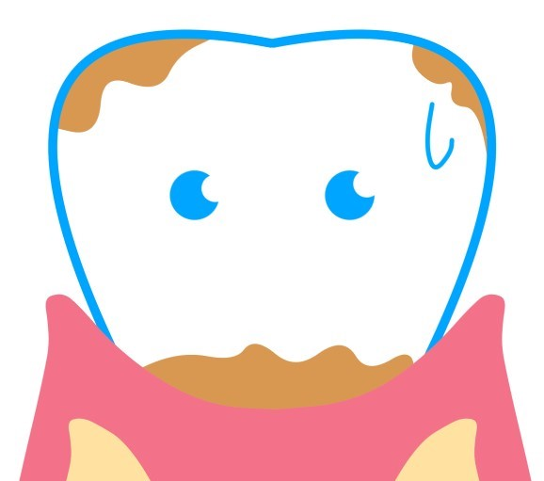
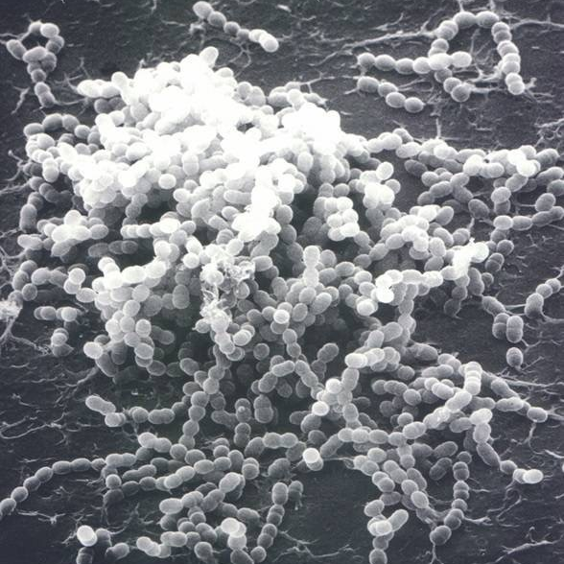


なぜむし歯になるの？
なぜむし歯になるの？
Notes:
こうやってできた細菌の塊を歯垢（プラーク）といいます。
歯はをつまようじなどでこすると、白いものがついてきます。 それが「歯垢しこう」です。 歯垢は、食べかすではありません。 クリック
細菌が集まってできたもので、この中にミュータンス菌もいることはわかりますよね。クリック
なんと0.001ｇの歯垢の中には1億個以上の細菌がすんでいると言われています。

Slide 7
なぜむし歯になるの？
なぜむし歯になるの？
Notes:
歯の表面にできてしまった細菌のかたまりである歯垢（プラーク）。そこに食物としてとられた クリック
砂糖が歯垢のなかに浸透し クリック
細菌によって、今度は

Slide 8


なぜむし歯になるの？
なぜむし歯になるの？
Notes:
砂糖を利用してクリック
今度はたくさんの細菌から クリック
酸（さん）が作られます。
これも私たちが毎日食べたり飲んだりすると必ずするものがありますよね？
そう、たくさん集まった細菌が出すオシッコ それが酸（さん）だと思ってください。
クリック

Slide 9


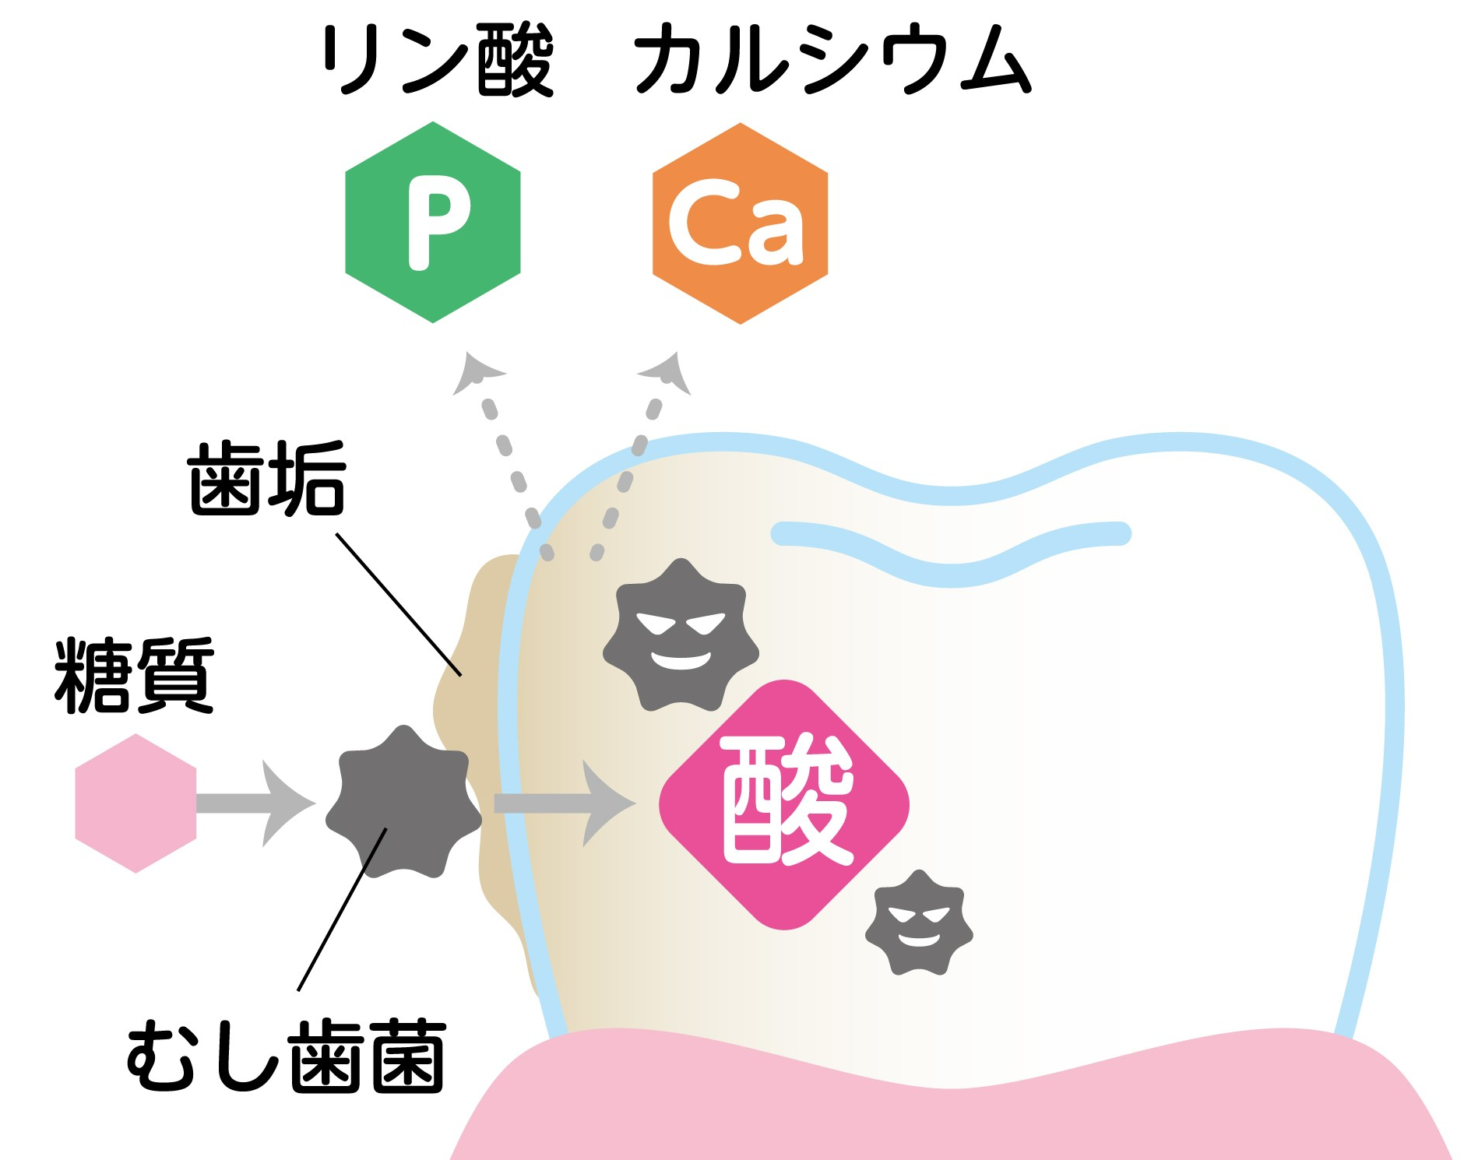





なぜむし歯になるの？
なぜむし歯になるの？
Notes:
そして、このオシッコ（酸）が強力な力を持っています。酸が歯の表面にあるエナメル質に触れ続けると クリック
エナメル質をつくっている成分であるカルシウムやリン酸が溶けだしてしまいます。 鉄よりも硬いエナメル質がですよ。クリック
これを脱灰（だっかい）といいます。エナメル質の表面は本来ツルツルで滑らかですが、脱灰されたエナメル質は滑らかさが無くなってデコボコになっていまします。

Slide 10
なぜむし歯になるの？
なぜむし歯になるの？
Notes:
脱灰が進行し、ついには クリック
歯に穴があいてしまうとむし歯になるわけです。

Slide 11
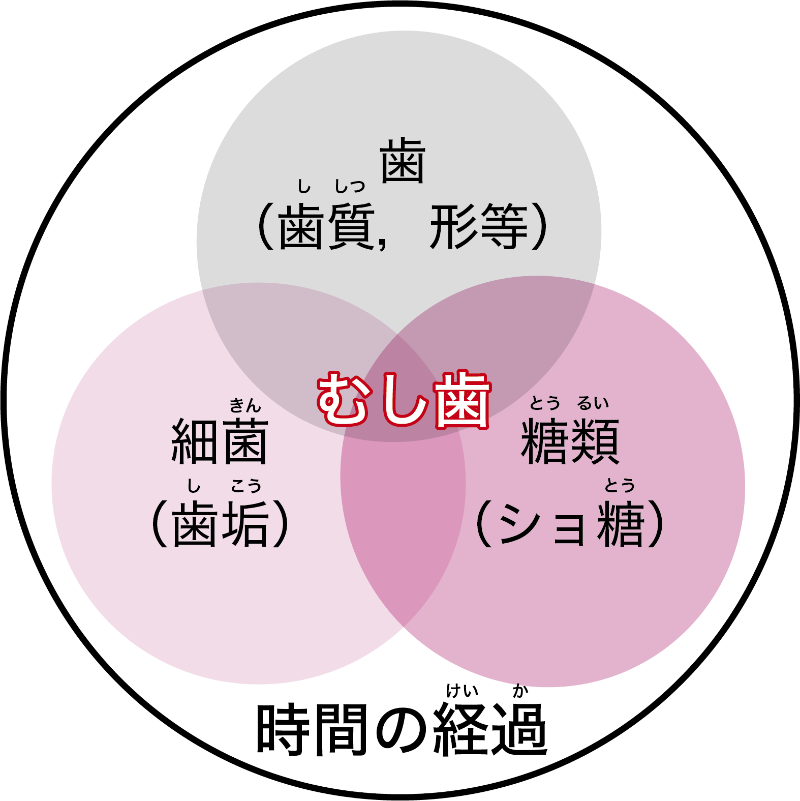
なぜむし歯になるの？
なぜむし歯になるの？
Notes:
むし歯は、むし歯菌が砂糖をエサにして作った酸によっておこることがわかりましたよね。
クリック
ということは、歯があって、むし歯菌がいて、砂糖がある状態が、長い時間続くことで、むし歯になるということになります。

Slide 12
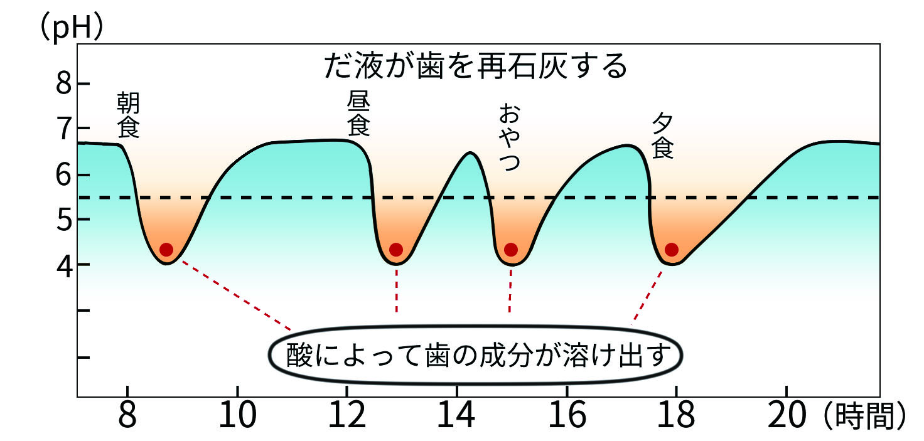
だっかい
さいせっかいか
脱灰と再石灰化
脱灰と再石灰化
Notes:
３つが合わさって酸ができる時間が長く続くと、むし歯の始まり、つまりエナメル質が溶けはじめます。。
クリック
その状態を脱灰（だっかい）と言います。その脱灰の状態は、だ液や歯磨きで細菌や酸を洗い流して、もとの状態に戻ることができます。
溶けだしたエナメル質がもとの状態に戻ることを再石灰化といいます。
脱灰してデコボコになったエナメル質も酸の無い状態を一定時間作れば、またツルツルのエナメル質に戻れるということですね。

Slide 13
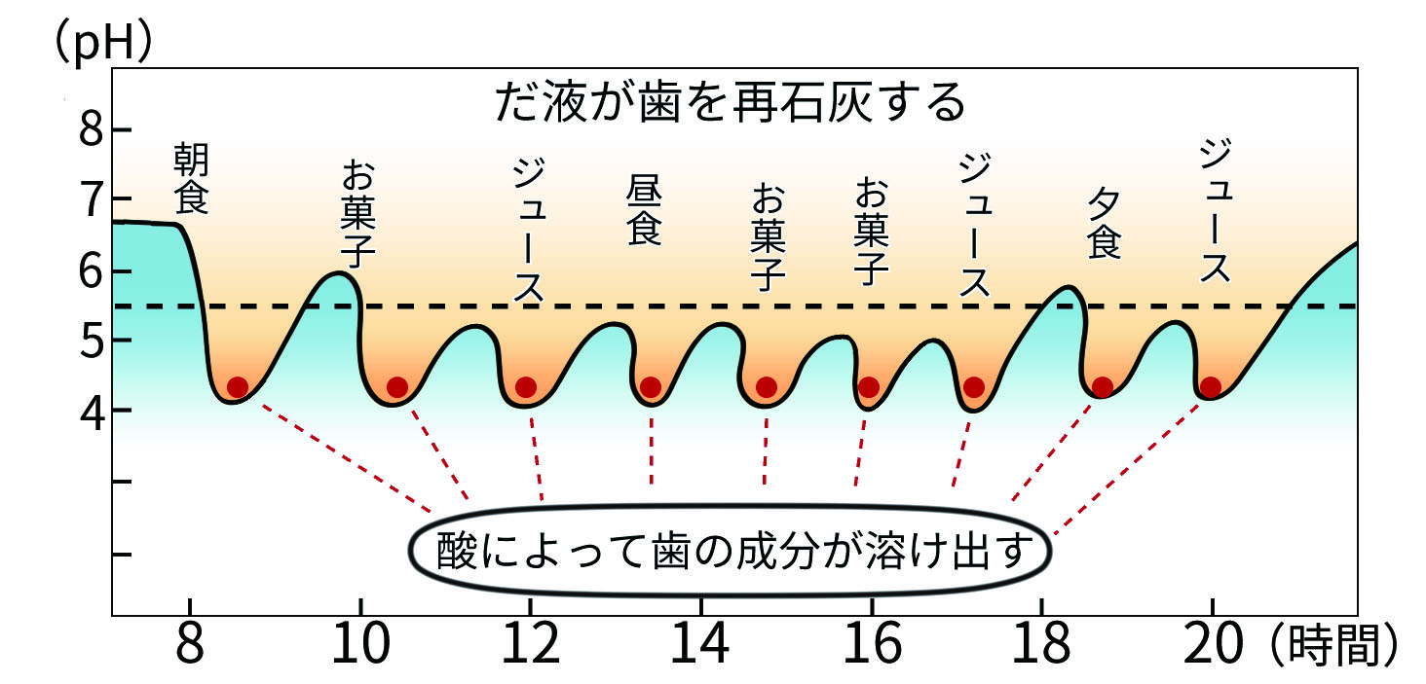
だっかい
さいせっかいか
脱灰と再石灰化
脱灰と再石灰化
Notes:
右の図はブルーとピンクのゾーンに分かれていますが、ブルーが安全ゾーン。ピンクがむし歯危険ゾーンだと思ってください。
上の図の方は、朝ごはん、昼ごはん、晩ごはんと食事と食事の間の間隔がとれています。
つまり、脱灰しても再石灰化して元の状態に戻れます。
下の図は、どうでしょう。食事の間隔が狭いことで、安全なブルーゾーンに戻ることなく、新たな食事が加わって危険なピンクゾーンのままの状態が見受けられます。つまり、再石灰化する時間がとれていませんので、残念ながら、むし歯になっていくことが想像できます。

Slide 14
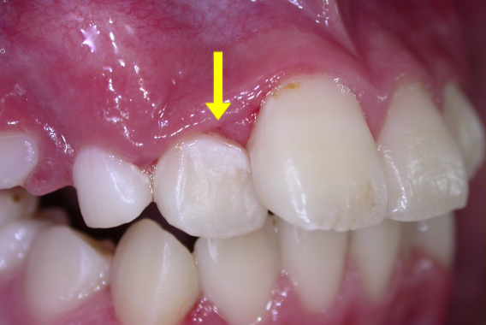

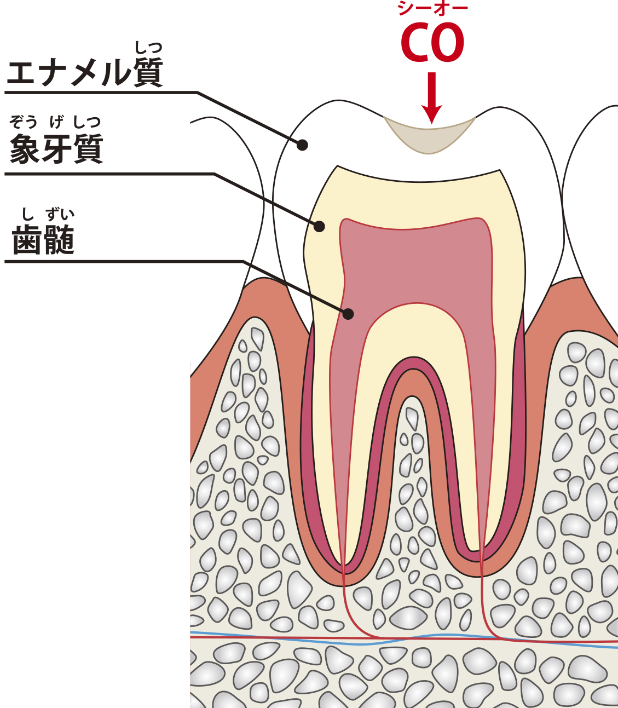
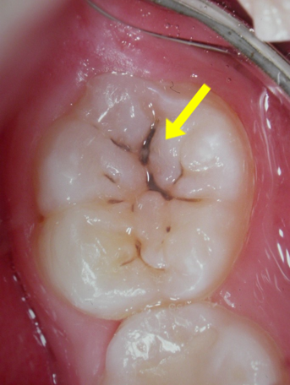
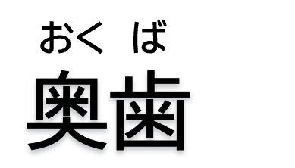

COってなんだろう？
COってなんだろう？
Notes:
学校歯科健診で、COということばを聞いた人もいると思います。
COとは、先程学んだエナメル質に脱灰がおこっていて、むし歯になる一歩手前の状況のことをいいます。
奥歯の溝が少し白くなったり、黒くなったり、前歯の根元辺りが白っぽくなったりしています。
むし歯シミュレーターでも体験しましたが、飲食の回数が多く、歯磨きも不十分な状況が続けばCOはC（むし歯）になっていきます。
飲食の回数も制限し、時間も決めて、毎食後歯磨きをしていけば、再石灰化が起こりますので、むし歯には移行しません。

Slide 15
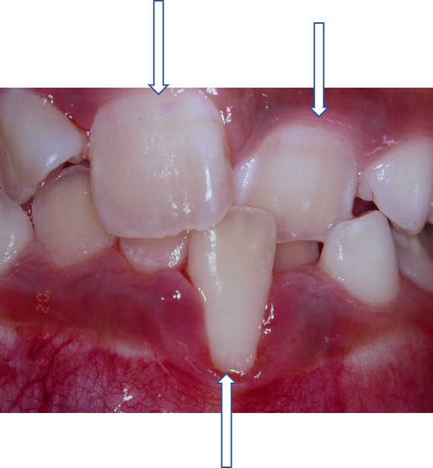
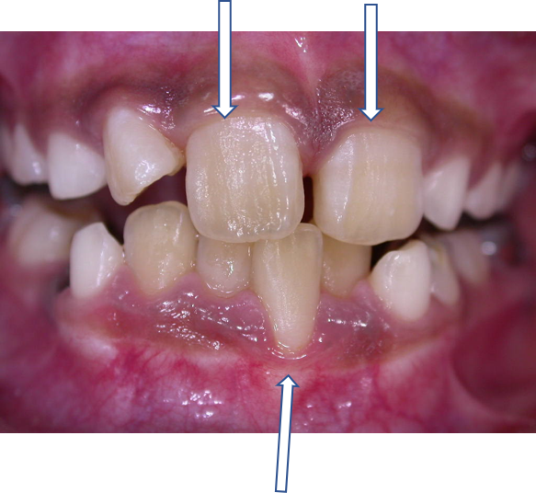
COってなんだろう？
COってなんだろう？
Notes:
COが見つかりましたが、規則正しい生活習慣とかかりつけの歯医者さんのアドバイスを忠実に守ったことで、半年後に
COは健全になっています。

Slide 16

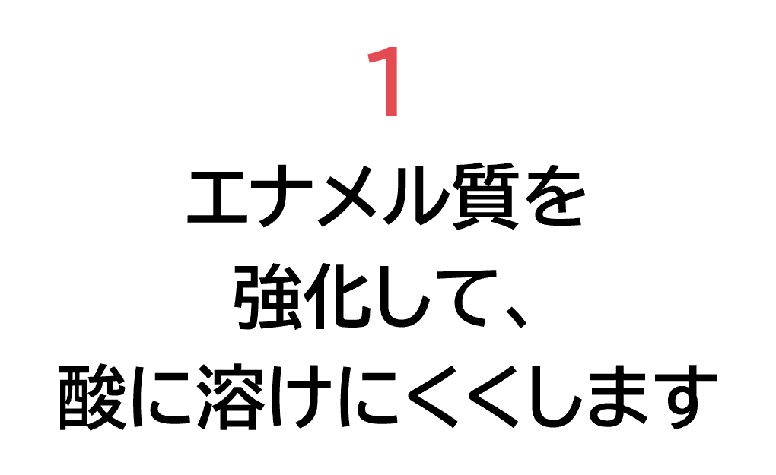
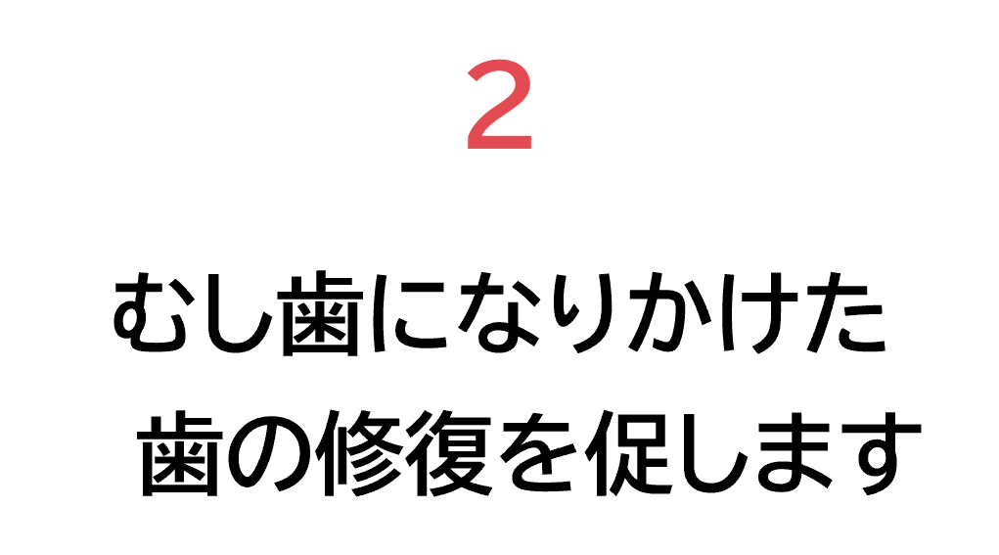
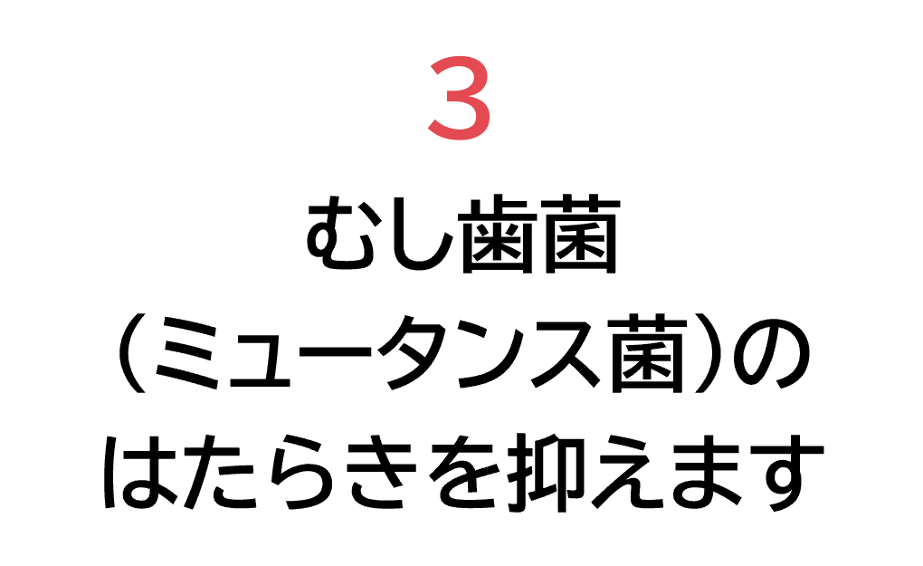




フッ化物って何だろう？
フッ化物って何だろう？
Notes:
フッ化物の効果について説明します。クリック
まず、エナメル質を酸で溶けにくくする。つまり、脱灰しにくくします。クリック
次に、むし歯になりかけた歯の修復を促します。つまり、再石灰化をうながします。クリック
それと、ミュータンス菌のはたらきを抑える働きがあります。つまり
フッ化物は、歯を守るための素敵なパートナーです。
（いつも行っているフッ化物洗口がムシ歯予防につながることもわかりましたね）

Slide 17
まとめ
まとめ
Notes:
むし歯は、むし歯菌（ミュータンス菌など）が集まってできた歯垢（しこう）に、砂糖（ショ糖など）が取り込まれ、利用されて作られた酸によって クリック おこります クリック

Slide 18
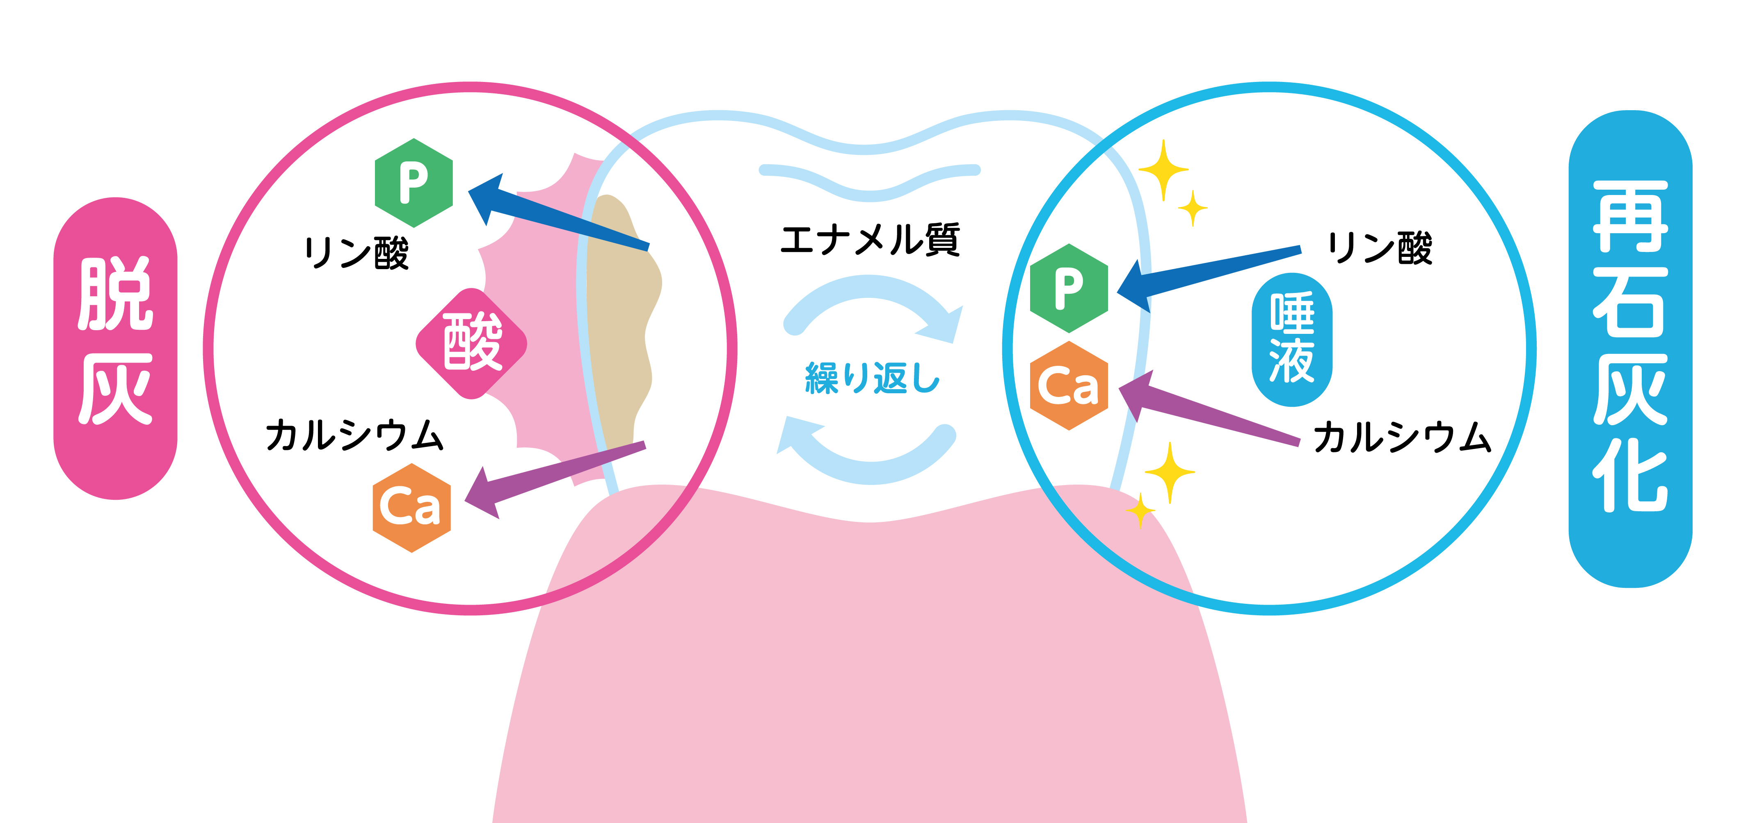







まとめ
まとめ
Notes:
むし歯は、むし歯菌（ミュータンス菌など）が集まってできた歯垢（しこう）に、砂糖（ショ糖など）が取り込まれ、利用されて作られた酸によって クリック おこります クリック
酸によって溶けだした（脱灰した）エナメル質は、だ液の作用などで元の状態（再石灰化）にもどる。

Slide 19
まとめ
まとめ
Notes:
飲食の回数が増え、頻回になると、だ液の力などによる回復ができないため歯の脱灰がつづき、結果的にむし歯になってしまう。

Slide 20
まとめ
まとめ
Notes:
学校健診結果にCOがある場合は、脱灰が認められ、お口の中の環境が悪ければむし歯に移行するが、良ければ再石灰化がおこり健全な状態に移行できる可能性がある。

Slide 21
まとめ
まとめ
Notes:
フッ化物は、①②③の作用でむし歯予防の強力なサポーターです

